Slide 1
BNN on RISC-V
2025년 8월 27일
Sunghyun Lee, Suhak Lee
Department of Computer Engineering
Notes:
https://xilinx.github.io/brevitas/v0.12.0/index.html

Slide 2
목표 및 진행사항
<목표>
BNN을 RISC-V에 구현
W8A8, W1A8, W1A1 Quantization을 지원하는 모델을 RISC-V에 구현
기존 Mixed-Precision Neural Networks on RISC-V Cores 코드 분석
BNN을 Brevitas로 구현 및 학습
W8A8, W1A8, W1A1 Quantization을 지원하는 모델을 RISC-V에 구현
- Python 코드 분석
- VGG8 모델 구현
- XNOR-Net을 Brevitas로 구현 및 학습
- ReactNet을 Brevitas로 구현 및 학습
- OVSW 학습 가능 여부 검토 후 Brevitas로 구현 및 학습
- Conv 연산에 대한 플로우 확인

Slide 3
목표 및 진행사항
<목표>
BNN을 RISC-V에 구현
W8A8, W1A8, W1A1 Quantization을 지원하는 모델을 RISC-V에 구현
기존 Mixed-Precision Neural Networks on RISC-V Cores 코드 분석
BNN을 Brevitas로 구현 및 학습
W8A8, W1A8, W1A1 Quantization을 지원하는 모델을 RISC-V에 구현
- Python 코드 분석
- VGG8 모델 구현
- XNOR-Net을 Brevitas로 구현 및 학습
- ReactNet을 Brevitas로 구현 및 학습
- OVSW 학습 가능 여부 검토 후 Brevitas로 구현 및 학습
- Conv 연산에 대한 플로우 확인

Slide 4
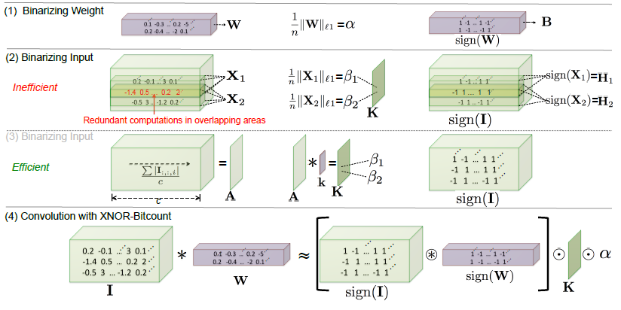
XNOR-Net on RISC-V 구현
<XNOR-Net>
ResNet-18 기반
Input, Weight 이진화
Conv 연산 : XNOR + Bit Count + scalaing factor 연산

Slide 5
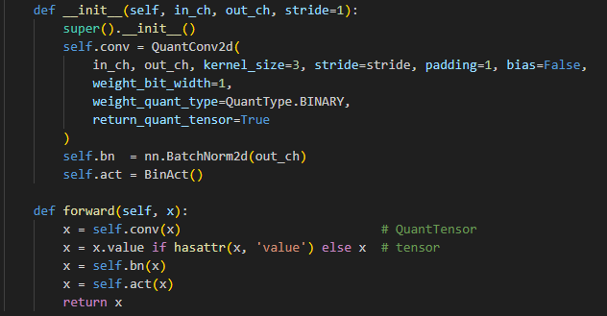
XNOR-Net on RISC-V 구현
<XNOR-Net>
ResNet-18 기반
Dataset : CIFAR-10
Input Size : 32x32
Batch Size : 128
Epochs : 20
Learning Rate : le-3
Optimizer : adam
Loss : CrossEntropyLoss
XNOR-Net(ResNet-18 base) 구현 코드 일부
(Conv 연산)

Slide 6
Brevitas
Brevitas
파이토치 기반 양자화 라이브러리
QAT, PTQ 지원
ONNX / FINN 툴체인 호환
INT8, INT4, Binary 등 비트 폭 지원
Weight, Activation, Bias 개별 제어 가능
Conv, Linear Activation, BatchNorm, Pooling 등 대부분 핵심 연산 지원

Slide 7
XNOR-Net 구현 중 문제점
문제점
1. 호환성 문제 (Brevitas, Python, PyTorch)
- Brevitas 요구사항
파이썬 버전 : 3.9 이상 권장
파이토치 버전 : 1.9.1 이상, 2.4 이하
- 설정 환경
파이썬 버전 : 3.8
파이토치 버전 : 2.8
- 해결 방향
Mixed-Precision Neural Networks on RISC-V 코드 요구사항 확인 및 가상환경 재구축
파이토치 버전 : 2.0.1 ~ 2.4 범위로 다운그레이드
Notes:
Brevitas가 지원하는 파이토치 버전이 2.4까지만 지원함

Slide 8
To Do List
XNOR-Net을 Brevitas로 구현 및 학습
ReactNet을 Brevitas로 구현 및 학습
최신페이퍼 중 ovsw 학습 가능한지 확인 후, 가능할 경우 Brevitas로 구현 및 학습
Conv 연산 하나에 대해서 어떤 연산 플로우가 필요한지 확인(C코드 참고)

